Slide 1
Damcaniaethau, disgwyliadau, dyfeisgarwch.
Colin H. Williams
Caerdydd, Caergrawnt
Hydref 2018

Slide 2
Newid Natur y Ddadl (Williams 1994)
Brwydro Normaleiddio
Diogelu iaith unigryw Hybu amlieithrwydd
Ideoleg cenedlaetholgar Plwraliaeth gynhwysol
Dibyniaeth ymylol Llywodraethu
Iaith fel mater ymrannol Iaith yn rhan annatod
Pledio arbennig Cyfleoedd cyfartal
Cyfiawnhad diwylliannol Rhesymeg economaidd-gymdeithasol
Addysg yn ganolog Meddylfryd holistaidd
Swyddi sector gyhoeddus Marchnata sgiliau economaidd
Polisi adweithiol Cynllunio bwriadus
Hyrwyddo Rheoleiddio

Slide 3
Aeddfedrwydd Cynllunio
Cynllunio Statws
Dyfeisgarwch
Ymyrraeth
Gosod targedau

Slide 4
Tueddiadau Strwythurol
Profiad Cymru o Gynllunio Ieithyddol yn ddyfeisgar, yn gyfoethog, yn arloesi ac yn ddefnyddiol iawn i nifer o wledydd eraill.
Neo-Rhydfrydiaeth yn gwanhau'r Wladwriaeth Lês
‘Hollowing out of the state and citizenship.’ David Marquand a’i debyg.
Goblygiadau gorddibyniaeth ein diwylliant a’n hiaith ar y wladwriaeth leol ac ar nawdd arian gyhoeddus.

Slide 5
Dwyieithrwydd yn Ildio i Amlieithrwydd
Goblygiadau hyn ar gyfer ieithoedd llai eu defnydd.
Amlieithrwydd weithiau yn gyfystyr a thwf Saesneg e.e. Gwlad y Basg, Slofenia lle mae Ffrangeg ac Almaeneg yn cael eu gollwng o’r cwricwlwm, effaith hyn ar gynnal berthynas glos gyda chymdogion dros y ffin.
Disgwrs newydd yn trafod arwyddocâd ieithoedd dŵad, globaleiddio, atgynhyrchu diwylliant yn ogystal â gallu ieithyddol, hunaniaeth hybrid/dinesig.

Slide 6
Amlieithrwydd fel elfen o gynllunio ieithyddol
Yr ymateb i symudiadau ymfudo i Ewrop a achoswyd gan donnau o ddatwladeiddio rhyngwladol, rhyfeloedd a thyndra ethnig
galw o fewn Ewrop am lafur rhad a sgiliau gwerthfawr
symudiadau ffoaduriaid byd-eang parhaus
Mae’r disgwrs nawr yn ceisio cyflwyno iaith fel hawl ddynol sylfaenol a dwyieithrwydd, neu amlieithrwydd, fel rhywbeth i'w gwerthfawrogi ac fel adnawdd y dylid ei feithrin.

Slide 7
Allbynnau! Beth am newid ymddygiad parhaol?
Gwerthuso
Newid Ymddygiad nid dim ond Agweddau
Gwariant
Gwellla Cyfleoedd
Data a Thystiolaeth Tymor Hir
Dylanwadau ar Bolisi Cyhoeddus

Slide 8
‘Outcome not just Output’
Newid ymddygiad
Theori Nudge
Mindspace

Slide 9
Profiad Gwledydd Eraill
Am genhedlaeth mae Cymru wedi tueddu edrych tuag at Gatalwnia, Y Ffindir, Quebec am syniadau, gwersi, ysbrydoliaeth a cheisio cyd-weithio gyda’r Alban ac Iwerddon o fewn BIC a fframweithiau eraill.
Wedi Brexit pa un sydd yn debycach o fewn genhedlaeth Iwerddon Unedig ynteu Y Deyrnas Unedig?
Ond yn fwy ddiweddar mae Gwlad y Basg wedi ei chynnig fel enghraifft gan fudiadau pwyso, academyddion a gwleidyddion, ac felly pa wersi sydd i ni o brofiad Euskadi?

Slide 10
Sut i reoli llywddiant yn sgil twf aruthrol?
System Addysg Gwlad y Basg.
Gwyrth gymdeithas ôl-Franco-Euskera yn iaith normadol o’r Meithrin i Addysg Uwch.
Cenhedlaeth yn ôl tua 20% yn mynychu’r Ikastolas, nawr mwy na 80%, a dim ond 5% yn ysgolion cyfrwng Sbaeneg.
Hwn o ganlyniad i ddewisiadau rhieni a chynllunio gofalus a blaengar gan y Llywodraeth
Buddsoddiad enfawr gan lywodraethau ac awdurdodau addysg wrth hyfforddi athrawon, creu adnoddau addysgol a chyrff asesu.

Slide 11
Ac eto, amheuon, ansicrwydd, gofidion!
Asesiadau ffurfiol o wahanol sgiliau a galluoedd ddim yn cyfateb i ddisgwyliadau rhieni ac athrawon.
Hyn yn peri gofid am fod y llwyddiant ysgubol nawr o dan bwysedd gan gefnogwyr a gwrthwynebwyr fel ei gilydd.
Rhai hyfforddwyr athrawon yn galw am ddulliau dysgu newydd, eraill yn mynnu gwahaniaethu rhwng iaith gyntaf ac ail iaith yn y dosbarth a gostwng y safonau disgwyliedig i bawb.
Sut i ymdopi â’r ymateb negyddol?

Slide 12
Nid yw caffael iaith o reidrwydd yn arwain at ddefnydd!
Ers ddiwedd cyfnod Ffranco mae gwyrth llwyddiant y Fasgeg wedi arwain at
ddisgwyliadau afreal.
Y cyhoedd wedi derbyn propaganda y sefydliadau bod Fasgeg yn ddiogel ac yn gwbl angenrheidiol erbyn heddiw.
Y broblem sylfaenol yw sut i reoli disgwyliadau.

Slide 13
Mae cynyddu defnydd o’r Fasgeg yn her enfawr.
Tybiwyd y byddai cynyddu cyfanswm y siaradwyr drwy'r system addysg, o'r Fasgeg i Oedolion, o fentrau'r Llywodraeth a'r broses o ysgogi actorion yn gymdeithasol, yn trosglwyddo'n awtomatig i ddefnydd cymdeithasol y tu allan i addysg.
Hefyd wrth ystyried pwysau niferoedd a thrawsnewidiad economaidd-gymdeithasol y gweithlu sy'n gofyn am sgiliau uwch mewn Basgeg, cynigiwyd y byddai Basgeg yn gwbl ddiogel.
Mae ymchwil gan sefydliadau arbenigol fel soziolinguisoka klusterra yn cynnig diagnosis, methodoleg ar gyfer gwerthuso a syniadau ar gyfer gwella e.e. arrue (dadansoddiad), berbekin (hyfedredd llafar), aldahitz (hyrwyddo newid iaith ).

Slide 14
Gwers amlwg i ni wrth feddwl am greu miliwn o siaradwyr
Ansawdd yn ogystal â niferoedd.
Defnydd y tu allan i’r system addysg.
Ffyrdd newydd o gyfathrebu.
Cyd-weithio rhwng mudiadau a’r Llywodraeth Ganol a Lleol.
Yr un her o sut i reoli disgwyliadau.

Slide 15
Siaradwyr Newydd
‘Cynllunwyr ieithyddol anweledig.’

Slide 16
Deall y cyfyngiadau
Y Mwyafrif
Natur ein data a’i defnydd, tystiolaeth yn amrywio
Sut y ffurfir a gweithredir polisiau iaith, addysg o fewn diwylliant gwleidyddol penodol?

Slide 17
Rôl a Chyfraniad y Mwyafrif
Mae hwn yn fater pwysig oherwydd ei fod yn dangos nad yw polisi iaith swyddogol (dim) ond o fudd i’r ‘lleiafrifoedd ' yn unig.
Deddf Iaith Swyddogol Canada wedi ei eirio er mwyn gosod cyfrifoldeb ar sefydliadau ffederal i annog dinasyddion a grwpiau gwirfoddol i dderbyn a " chydnabod " yr ieithoedd swyddogol.
Felly, gallwch chi gefnogi'r polisi hyd yn oed os nad ydych yn gwbl ddwyieithog !
Polisi 'Iaith Pawb' yn trin y Gymraeg fel nwydd cyhoeddus, hyn yn parhau hyd heddiw.

Slide 18
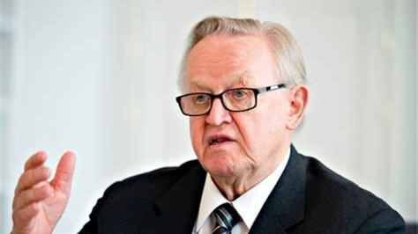
Martti Ahtisaari
Arlywydd y Findir 1994-2000

Slide 19
Cyfrifoldeb y Mwyafrif yw Diogelu’r Lleiafrif
Roedd 25 o fesurau y gweithgor Ahtisaari (Mawrth 2011) yn argymell fod Llywodraeth Ffindir yn paratoi cynllun gweithredu polisi iaith ar gyfer 2011-2015.
Y Weinyddiaeth Gyfiawnder yn cydlynu mesurau trawsbynciol yn gweithredu rhwymedigaethau hawliau ieithyddol a bennir gan Ddeddf yr Iaith.
Llunio Cyfansoddiad a Strategaeth ar gyfer Ieithoedd Cenedlaethol 2012.
Arweinyddiaeth Y Prif Weinidog a chefnogaeth Gweinidogion yn hanfodol ar gyfer cynnydd gwleidyddol.

Slide 20
Arwyddocâd y Mwyafrif
Yn Y Ffindir y Weinyddiaeth Gyllid sy'n gyfrifol am ddarparu atebion gan alluogi awdurdodau lleol i warantu hawliau ieithyddol a chynyddu'r galw am wasanaethau cyhoeddus yn maes addysg, iechyd, tai ac yn y blaen
Cyrsiau hyfforddiant iaith i weision sifil, gwelliannau yn y cwricwlwm cenedlaethol, ariannu gwaith darlledu cyhoeddus yn Swedeg, sicrhau fod dogfennau cleifion o fewn y system gofal iechyd yn Swedeg hefyd

Slide 21
Sialensau
Cydymdreiddiad iaith ac economi
Cynllunio Rhanbarthol
Datblygu is-strwythur gynhaliol
Methodologau a dulliau gwerthuso
Sut i brofi effaith a thraw effaith?

Slide 22
Cynllunio oddi uchod neu o lawr gwlad?
Deuoliaeth
TWF
Mentrau Iaith

Slide 23
Y Wedd Holistaidd
Hawdd ei gymeradwyo fel dull
Anodd gweithredu
Ymyrraeth gymdeithasol fel methedoleg e.e. NESTA

Slide 24
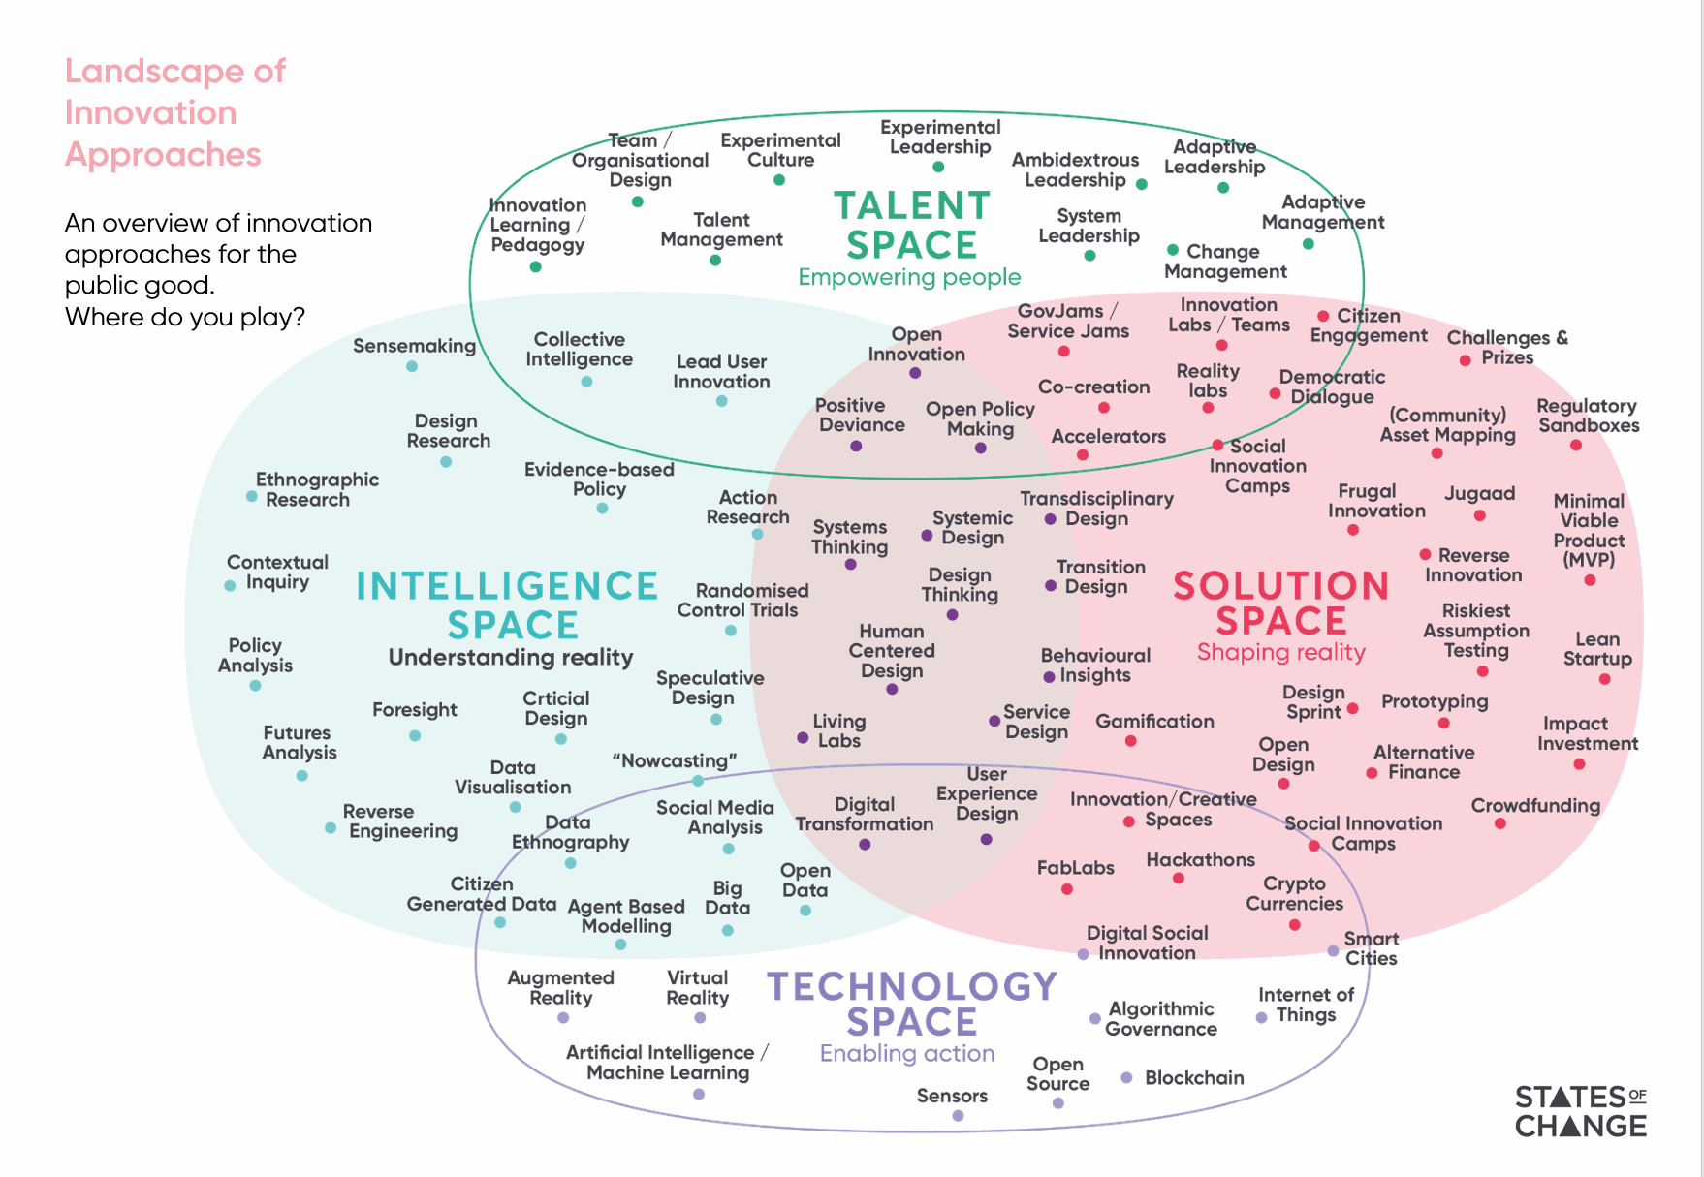
Not new
19th century reforms….cooperative and social business movements of Victorian era…
Gyda chaniatâd nesta

Slide 25
Ymchwil Rhyngwladol
Gwir angen ymchwil ar sut orau i ddatrys sgil effaith gwrthdaro ethnig a chreu systemau sefydlog lle mae hawliau’r unigolion a grwpiau yn cael eu haeddiant.
01
Offerynnau rhyngwladol a phara-ddiplomyddiaeth.
02
Rôl CRYCI , UNESCO, Cyngor Ewrop, yr Undeb Ewropeaidd, Y Cenhedloedd Unedig ac ati.
03

Slide 26
Lle nesaf?
Rhwydwaith Ryngwladol Y Comisiynwyr Iaith a Chyrff Rheoleiddio.
Map Ffyrdd Iaith Ewropeaidd: NPLD ‘European Roadmap.’
Codi ymwybyddiaeth y cyhoedd o oblygiadau unrhyw bolisi iaith swyddogol
a chyfres o hawliau a gwasanaethau iaith.
Rôl y gymdeithas sifil wrth ddwyn pwysau mewn oes broffessiynnol o ran C I.

Slide 27
Polisi iaith mewn cyfnod o globaleiddio
Mae'n rhaid i bolisi iaith Cymru a’r DU ailgyfeirio ei hun i ddiffiniad o iaith sy'n cynnwys adnoddau ieithyddol pobl.
Ar ôl Brexit bydd mwy o sylw ar ‘Ieithoedd Gymunedol’ fel Urdu, Gujarati, Arabig, ac yn y blaen.
Angen i adfer statws a defnyddioldeb Ieithoedd Modern yn ein system addysg ac wrth ymwneud â’r gyfundrefn rhyngwladol.

Slide 28
Amseru, pwyslais, cyfeiriad!
Dyma yn union y sefyllfa yng Nghatalwnia, Gwlad y Basg, Galicia, Slofenia ac yn y blaen.
Tyndra tair ffordd rhwng diddordebau iaith y mwyafrif, y lleiafrif ac ieithoedd dŵad.
Ateb rhai yw sicrhau bod y system addysg yn cynnig addysg ffurfiol yn yr iaith frodorol i bawb fel y bont yn gwbl ddwyieithog ac yn amlach na pheidio, amlieithog.
A ydyw Cymru yn barod i droi o wlad lled ddwyieithog i gymdeithas fwy amlieithog ac os felly pa effaith caiff hwn ar ddyfodol y Gymraeg?

Slide 29
Ymha ffordd fydd y Gyfundrefn Newydd yn:
Cynyddu defnydd
Creu siaradwyr newydd
Datblygu hawliau ieithyddol (yr unigolyn a’r gymuned)
Sicrhau cysondeb polisi dros orwel hirach
Lledu cyfrifoldeb ac ymrwymiad y tu hwnt i wleidyddion a gweision sifil
Cefnogi gweithgaredd rhyngwladol ar faterion hyrwyddo iaith

